Slide 1





TẬP LÀM VĂN
KỂ VỀ NGƯỜI HÀNG XÓM
Notes:
Bài giảng thiết kế bởi: Hương Thảo - tranthao121006@gmail.com

Slide 2
Thứ tư ngày 27 tháng 10 năm 2021
Tập làm văn
Kể về người hàng xóm

Slide 3

1
Nói lưu loát, tự tin về một người hang xóm mà em yêu quý
YÊU CẦU CẦN ĐẠT
2
Viết được đoạn văn mạch lạc, rõ ý.
3
    Biết quan tâm, giúp đỡ, yêu quý những người xung quanh.

Slide 4






Bài 1: Kể về một người hàng xóm mà em yêu quí.
Gợi ý :
a) Người đó tên là gì ? bao nhiêu tuổi?
b) Người đó làm nghề gì?
c) Tả đặc điểm nổi bật về ngoại hình, tính tình, sở thích…
d) Người đó có tình cảm như thế nào với gia đình em và với riêng em?
e) Tình cảm của gia đình em đối với người hàng xóm như thế nào?

Slide 5
Bài 1: Kể về một người hàng xóm mà em yêu quí.
a) Người đó tên là gì ? Bao nhiêu tuổi?
- Giới thiệu về tên, tuổi, cách gọi, lời xưng hô…
+ VD1: Người hàng xóm mà em rất yêu quý đó là chú Hải. Năm nay chú đã ngoài 30 tuổi.
+ VD2: Ở cạnh nhà em có một cô hàng xóm rất tốt bụng, cô tên là Hoa.

Slide 6
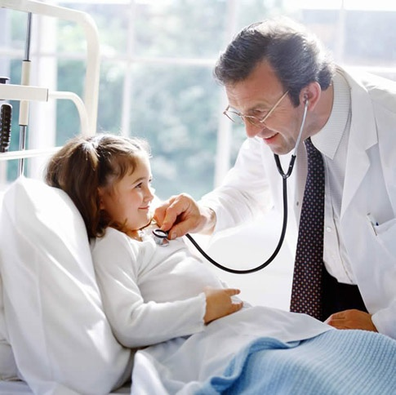
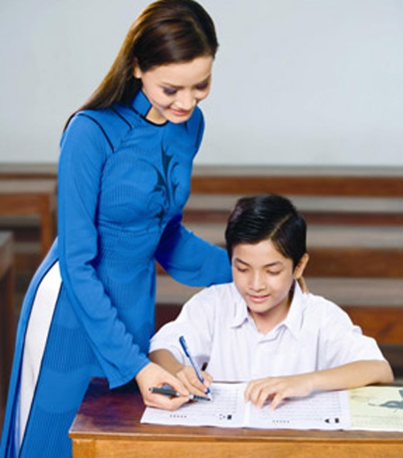
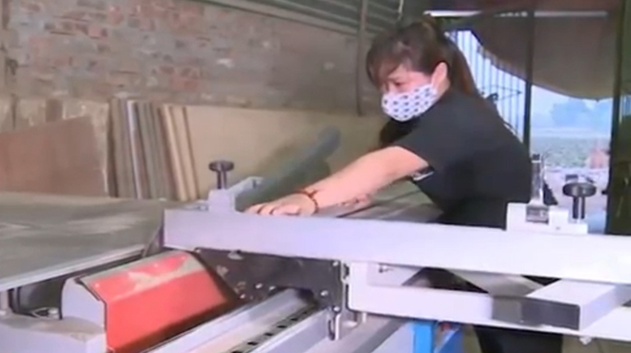
Bài 1: Kể về một người hàng xóm mà em yêu quí.
b) Người đó làm nghề gì?
Chú (cô, bác …) làm nghề bác sĩ, (giáo viên, thợ xây, nông dân, về hưu, nội trợ,…)
Bác sĩ
Giáo viên
Công nhân

Slide 7
Bài 1: Kể về một người hàng xóm mà em yêu quí.
b) Người đó làm nghề gì?
Chú (cô, bác …) làm nghề bác sĩ, (giáo viên, thợ xây, nông dân, về hưu, nội trợ,…)
+ VD1: Chú Hải là một kĩ sư sửa chữa điện rất giỏi.
+ VD2: Cô Hoa là một bác sĩ được nhiều người yêu mến.

Slide 8
Bài 1: Kể về một người hàng xóm mà em yêu quí.
c) Tả đặc điểm nổi bật về ngoại hình, tính tình, sở thích…
Hình dáng…….., nước da…, khuôn mặt ……. , tính tình……,
+ VD : Người bác hơi đậm và cao. Da bác đã điểm những nốt đồi mồi màu nâu nhưng vẫn để lộ ra đôi mắt hiền từ. Mỗi khi bác cười là đôi mắt ấy lại nheo lại và hiền từ phúc hậu làm sao. Bác là người vui tính và hòa đồng với mọi người trong khu phố.

Slide 9
Bài 1: Kể về một người hàng xóm mà em yêu quí.
d) Người đó có tình cảm như thế nào với gia đình em và với riêng em?
- Sang nhà chơi, trò chuyện, giúp đỡ trao đổi công việc với bố mẹ em…
- Mỗi khi gia đình em có công việc: sang thăm hỏi, giúp đỡ,…
- Nhắc nhở, khuyên bảo em học hành; bố mẹ vắng nhà cho em sang chơi cùng,…

Slide 10
Bài 1: Kể về một người hàng xóm mà em yêu quí.
d) Người đó có tình cảm như thế nào với gia đình em và với riêng em?
+ VD1: Chú rất quý em. Khi nào chú mua được quyển truyện hay là chú cẩn thận giữ lại tặng em.
+ VD2: Những lúc rảnh rỗi, cô thường sang nhà em chơi. Mẹ em rất thích nói chuyện cùng cô về cuộc sống. Đôi lần, em bị mệt cô đến thăm và mua quà cho em.

Slide 11
Bài 1: Kể về một người hàng xóm mà em yêu quí.
d) Tình cảm của gia đình em đối với người hàng xóm như thế nào?
- Tôn trọng, quý mến, giúp đỡ, chia sẻ coi như người thân…
- Tổ chức hoạt động giao lưu giữa hai gia đình: đi chơi, ăn uống, …
+ VD1: Em thấy rất thương và quý chị. Mọi người trong gia đình em ai cũng bảo chị Minh là người dễ mến.
+ VD2: Em rất ngưỡng mộ cô Hoa. Đã từ lâu, mọi người coi cô như người thân trong gia đình.

Slide 12
Bài 2: Viết những điều em vừa kể thành một đoạn văn ngắn (5 đến 7 câu).
LƯU Ý KHI VIẾT ĐOẠN VĂN
Viết đúng nội dung, lựa chọn ý, từ ngữ phù hợp, linh hoạt.
Câu văn diễn đạt rõ ràng, mạch lạc; chỉ chấm câu khi câu văn đã đủ ý.
Khi viết có thể sử dụng biện pháp so sánh để câu văn thêm sinh động.
Về hình thức: Câu mở đoạn lùi 1 ô, đầu câu viết hoa
(Đoạn văn liền mạch, không xuống dòng)

Slide 13
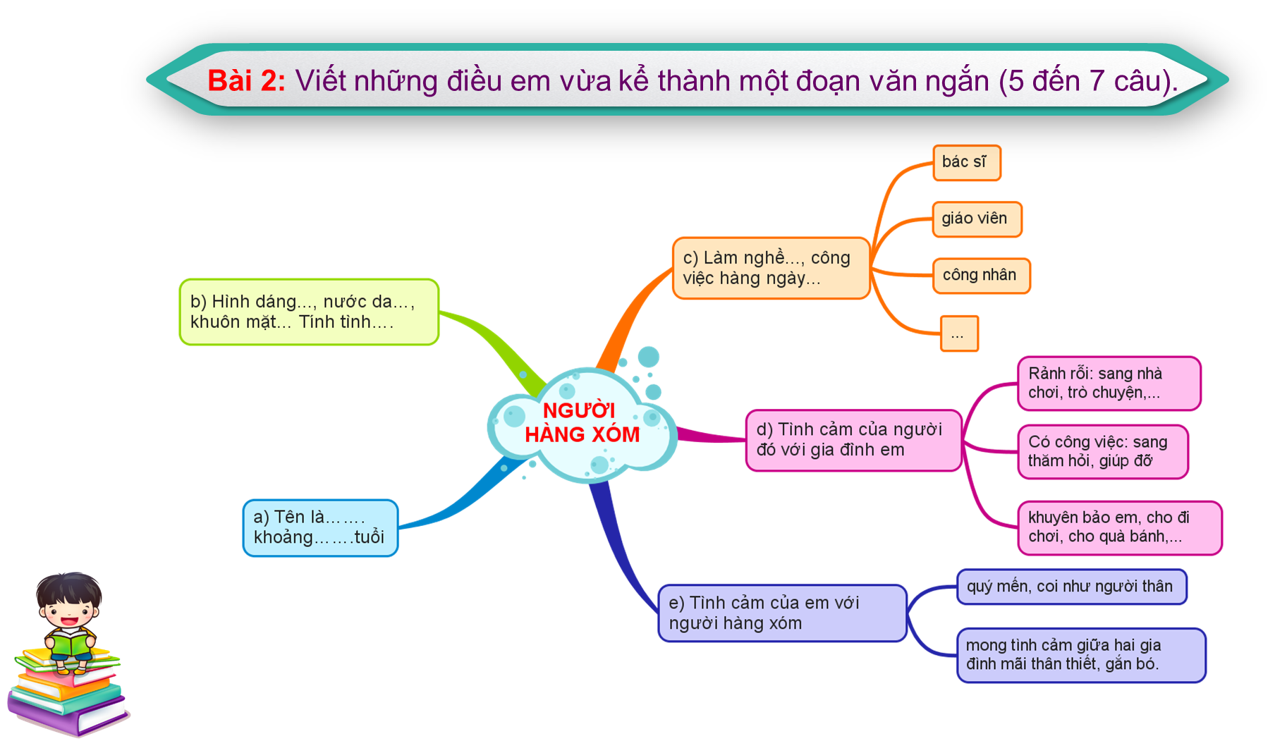

Slide 14
Kể về một người hàng xóm mà em yêu quí
Người hàng xóm mà em rất yêu quý đó là chú Hoàng, năm nay chú đã ngoài 40 tuổi. Chú có dáng người cao, khỏe mạnh. Khuôn mặt vuông chữ điền trông thật phúc hậu. Chú Hoàng là một bác sĩ giỏi. Chú làm việc ở trạm y tế phường, hằng ngày khám và chữa bệnh cho mọi người. Chú Hoàng là người cởi mở, thân thiện gặp ai chú cũng chào hỏi vui vẻ. Trước đây, những lúc rảnh rỗi, chú thường sang nhà uống nước, trò chuyện cùng bố em. Có lần em bị ốm chú đã đến tận nhà thăm khám cho em rất tận tình, chu đáo. Từ ngày dịch bệnh covid bùng phát, chú luôn tích cực tuyên truyền hướng dẫn bà con trong khu phố cách phòng bệnh. Em rất yêu quý chú Hoàng, em sẽ học thật giỏi để sau này cũng trở thành bác sĩ như chú.

Slide 15
Kể về một người hàng xóm mà em yêu quí
Khu nhà của em rất vui và rộn ràng, ai ai cũng tốt bụng và luôn giúp đỡ lẫn nhau. Trong đó, người hàng xóm mà em yêu quý nhất chính là cô Lan hàng xóm ngay bên cạnh nhà em. Năm nay cô đã ngoài ba mươi tuổi, nhưng trông cô vẫn rất trẻ và xinh đẹp như mới ngoài đôi mươi. Dáng người cô dong dỏng cao, thân hình cân đối, vừa vặn. Cô có làn da trắng muốt như tuyết và một đôi mắt biết cười rất đáng yêu. Đặc biệt cô có một nụ cười rất xinh, mỗi khi cô cười lại ánh lên bao niềm hạnh phúc. Cô vừa mới lập gia đình năm ngoái, chồng cô hay phải đi công tác nên chỉ có mình cô ở nhà loanh quanh công việc nội chợ, thỉnh thoảng em lại sang trò chuyện giúp đỡ cô để cô bớt buồn chán. Mỗi khi có bài toán khó, em lại sang nhờ cô giảng hộ, và lần nào cô cũng dịu dàng chỉ dạy tận tình cho em. Lần nào đi chơi xa về, em cũng nhận được quà từ cô, khi thì mấy gói bim bim, khi thì chục nem chua, khi thì bánh tráng. Ở xóm cô sống rất hòa đồng và nhã nhặn, chưa bao giờ thấy cô to tiếng hay tị nạnh với ai. Với người lớn tuổi cô luôn lễ phép kính trọng, với trẻ con, người ít tuổi hơn, cô thường nhường nhịn và chỉ nhắc nhở dịu dàng khi mắc lỗi. Cô rất tốt bụng và hay giúp đỡ làng xóm.Em rất yêu quý cô, cô như một người chị, người bạn, người hàng xóm thân thiết nhất của em. Em sẽ học tập thật tốt để sau này trở thành một người tốt giống như cô Lan.

